Slide 1
Урок математики в 4 классе
УМК «Школа России»
Тема урока: Единицы времени
Выполнили:
Борисенкова Ксения Сергеевна

Slide 2
Цель: обобщение знаний о единицах времени, совершенствование вычислительных навыков.
Задачи и результаты урока
Предметные:
• Систематизировать знания учащихся о единицах времени;
• Развивать умение преобразовывать крупные единицы времени в мелкие и наоборот;
• Совершенствовать вычислительные навыки;

Slide 3
Метапредметные
• Развивать познавательные УУД: анализировать, сопоставлять, сравнивать, обобщать, классифицировать, выделять главное и обосновывать свои действия, устанавливать причинно-следственные связи;
• Коммуникативные УУД
Личностные
• Развивать познавательный интерес;
• Воспитывать математическую речь;

Slide 4
Я – 365 : 1 – 24 ∙ 0
= 365
В – 420 : 7
= 60
М – 164 – 14 ∙ 10
= 24
Е – (250 + 150) : 100
= 4
Р – 25 ∙ 4
= 100
60 | 100 | 4 | 24 | 365
В | Р | Е | М | Я

Slide 5
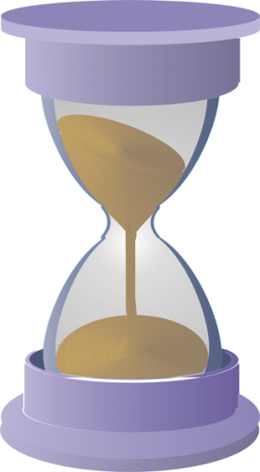
60
60 сек.= 1 мин., 60 мин.= 1 часу – единица времени
100
100 лет это век. Мы живём в 21 веке. – промежуток времени
4
4 квартала в году по 3 месяца – промежуток времени
24
24 часа- сутки –
единица времени
365
365 суток – год – промежуток времени,
равный периоду обращения Земли вокруг Солнца

Slide 6
Год состоит из 365 суток + 5 часов 48 минут 46 секунд. Поэтому создать идеально точный календарь неразрешимая задача.
Приняли раз через 4 года в феврале добавлять 1 сутки и месяц равен 29 суткам, а в году будет 366 суток. Такой год называется…
високосным.

Slide 7
Неделя
- промежуток времени, равный 7 суткам
- промежуток времени, близкий к периоду обращения Луны вокруг Земли. Время от одного полнолуния до другого составляет 29 с половиной дней.
Месяц
- промежуток времени, равный 1000 годам.
Тысячелетие

Slide 8
1. Вырази (преобразуй)
2 сут 5 ч = 53 ч
48 мес = 2 года
240 мин = 4 ч
нед = 7 сут

Slide 9
2. Сравни
1 ч 15 мин < 85 мин
3 сут 18 ч > 62 ч
2 нед > 12 дней
376 с < 68 мин

Slide 10
3. Вычисли
2ч – 8 мин = 1 ч 52 мин
5 мин + 40 с= 260 с
100 мин – 1 ч = 40 мин
360 сек + 3 мин = 180 с

Slide 11
Вывод:
Что можно делать с единицами времени?
преобразовывать;
сравнивать ;
выполнять арифметические действия;

Slide 12
Молодцы!!!

